Slide 1
МИНИСТЕРСТВО НАУКИ И ВЫСШЕГО ОБРАЗОВАНИЯ РОССИЙСКОЙ ФЕДЕРАЦИИ федеральное государственное бюджетное образовательное учреждение высшего образования «Тольяттинский государственный университет» Институт математики, физики и информационных технологий Кафедра «Прикладная математика и информатика» Направление подготовки 01.03.02 «Прикладная математика и информатика» Профиль Компьютерные технологии и математическое моделирование
Выпускная квалификационная работа (бакалаврская работа)
Тема ВКР: Разработка компьютерной модели управления процессом записи сотрудников на медкомиссию
Обучающийся: Горбатюк Артём Андреевич Группа: ПМИб-1902а
Руководитель: Тренина Марина Анатольевна
2023

Slide 2
Актуальность
Автоматизация процесса записи сотрудников на медкомиссию;
Повышение удобства при планировании медкомиссии;
Возможность внедрения разработанной модели организации и корпорации.
Notes:
Автоматизация процесса записи на медкомиссию может значительно сократить временные затраты и снизить количество ошибок, связанных с ручным вводом данных.
Разработка такой компьютерной модели может повысить удобство использования и улучшить доступность процесса записи на медкомиссию для сотрудников компании.
Эта работа может быть полезна для медицинских организаций и компаний, занимающихся организацией медицинских услуг, поскольку может быть применена для улучшения процессов записи на другие медицинские процедуры. Данная работа может стать основой для дальнейших исследований в области оптимизации процессов записи на медицинские процедуры и использования компьютерных технологий в медицине.

Slide 3
Цель и Задачи ВКР:
Цель: разработка и реализация компьютерной модели управления процессом записи сотрудников на медкомиссию.
Задачи:
Проанализировать подходы к управлению процессом записи сотрудников на медкомиссию;
Обозначить функционал и выделить требования ПО;
Разработать модель управления процессом записи сотрудников на медкомиссию;
Выполнить программную реализацию разработанной модели;
Провести тестирование разработанного приложения.

Slide 4
Существующие проблемы
Отсутствие выбора удобной даты прохождения медкомиссии;
Возможность возникновений очередей из-за неравномерного распределения сотрудников по датам;
Отсутствие возможности эффективного контроля процесса прохождения медкомиссии со стороны руководства.
Notes:
Предметная область данной работы связана с процессом записи сотрудников на медкомиссию. Это важный процесс для многих компаний, где сотрудники должны периодически проходить медицинское обследование для поддержания здоровья и безопасности на рабочем месте. Однако этот процесс может быть затратным, трудоемким и неудобным как для сотрудников, так и для организации, которая осуществляет медосмотр.

Slide 5
Постановка задач ДЛЯ решения проблем
Выделить функциональные возможности разрабатываемой компьютерной модели;
Смоделировать систему и процессы происходящие в ней;
Построить логическую и физическую модели данных;
Выбрать архитектуру и технологии для реализации модели;
Реализовать модель в виде программного кода и web-интерфейса;
Протестировать разработанный программный продукт.

Slide 6
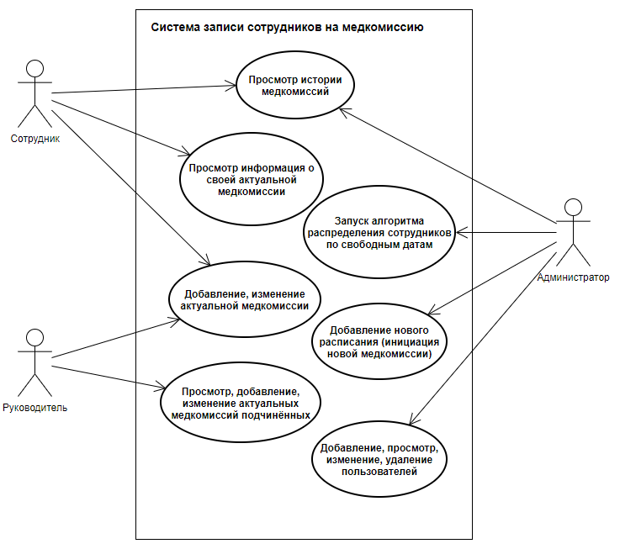
Возможности системы
Notes:
Рассмотрим функциональные возможности разрабатываемой системы на примере диаграммы вариантов использования.
Система поддерживает три роли пользователей: Сотрудник, Руководитель и Администратор. Причём Руководитель наследует весь функционал от сотрудника, а администратор от руководителя.
Основными возможностями обычного сотрудника являются:
- Добавление и изменения записи для актуальной медкомиссии;
- Просмотр информации о планируемой медкомиссии (дата, информация об мед. организации)
- Просмотр историй медкомиссий
Руководитель, помимо ранее сказанных возможностей, может:
- Просматривать, добавлять или изменять записи планируемой медкомиссию своих подчинённых;
Администратор может:
- Добавлять расписание для новой медкомиссии;
- Просматривать, добавлять, изменять и удалять учётные записи пользователей.

Slide 7
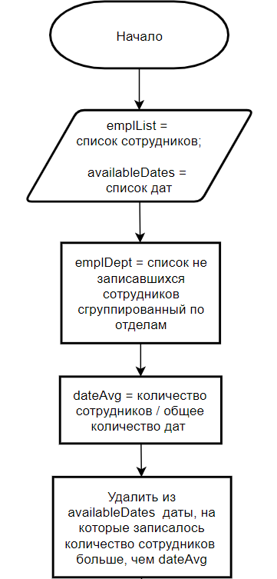
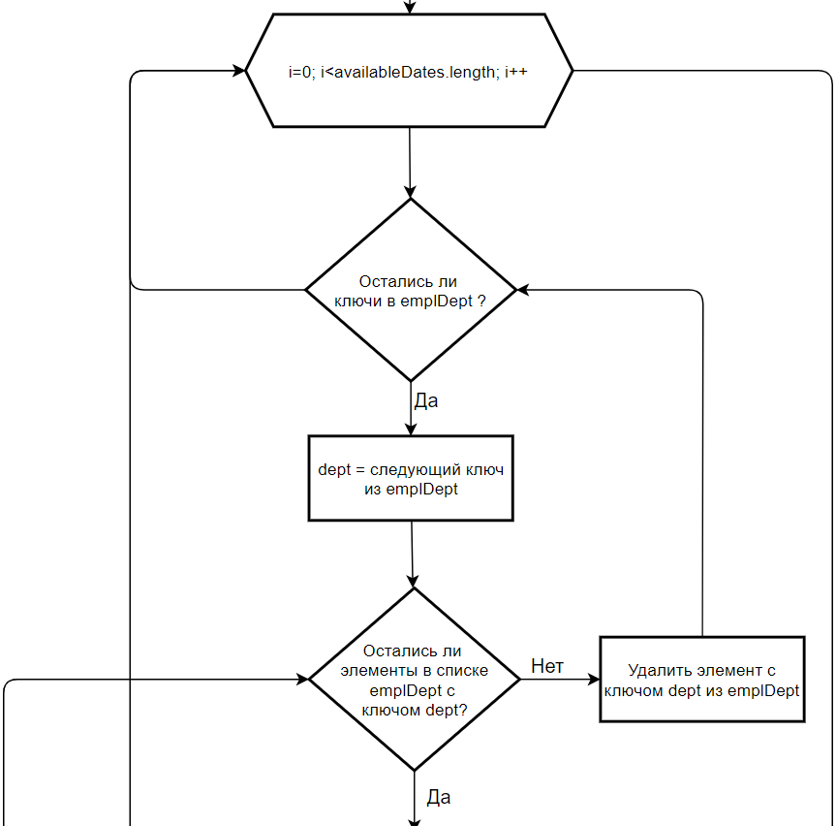
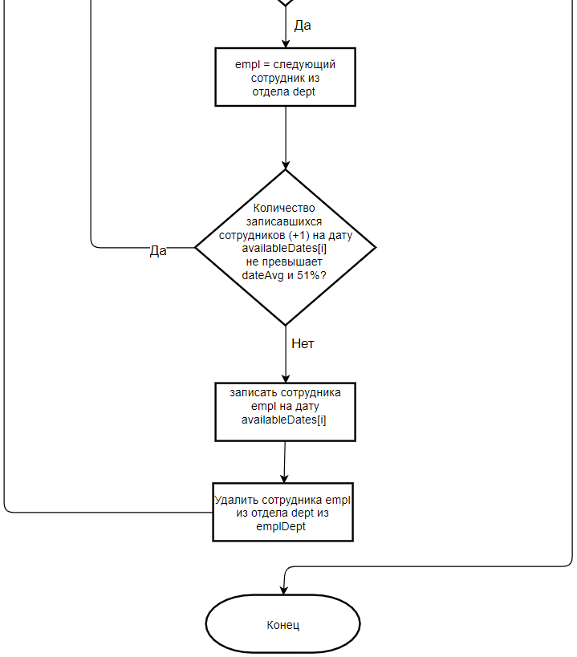
Уникальная возможность системы
Notes:
Одной из уникальных возможностей системы является запуск процесса распределения не записавшихся сотрудников на медкомиссию.
Этот процесс может запустить только администратор, по нажатию кнопки в системе запускается алгоритм, и всем не записавшимся сотрудникам автоматически присваивается случайная и доступная для них дата прохождения медкомиссии, в соответствии с ограничениями медицинской организации и работодателем. Некоторые из таких условий:
Для мед. Организации: максимальное количество человек в день не больше 20;
Для Работодателя: В один день на медкомиссию не может записаться больше, чем 51% отдела (в случае если в отделе работает 2 человека и более)

Slide 8
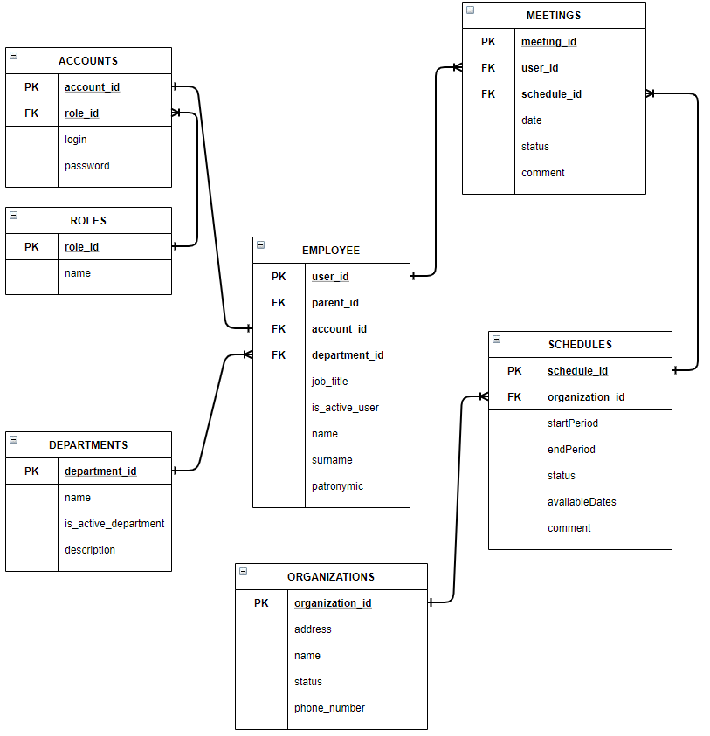
Логическая модель данных
Notes:
Для разрабатываемой модели были выделены 5 основных сущностей участвующих в процессе записи на медкомиссию:
сотрудники;
департаменты;
записи на медкомиссию;
расписания медкомиссий;
медицинские организации;
И две технические:
аккаунты;
роли.
Все сущности связаны между собой, при это все связи, кроме одной технической, представляют тип «один ко многим».

Slide 9
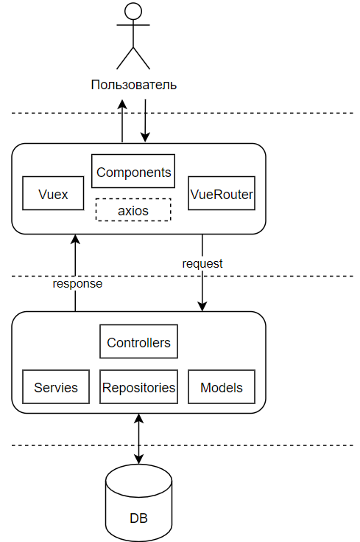



Выбор архитектуры и технологий для реализации
Notes:
Выбрана сервисная архитектура и выделены два основных сервиса: клиентский и серверный (frontend & backend).
Для серверной части приложения выбрана так называемая «чистая архитектура», в этом случае весь сервис разбивается на слои: Модели, Репозитории, Сервисы и Контроллеры
Модели представляют собой классы описывающие структуру таблиц;
Репозитории являются связывающим элементом между программным кодом и базой данных, с помощью них можно создавать, читать, изменять и удалять записи;
Слой сервисов отвечает за бизнес-логику приложения, в нём запросы проходят логические и программные проверки;
Контроллеры служат для обработки HTTP-запросов к серверной части приложения.
Что-то добавить сюда? Почему выбрал именно эти технологии?

Slide 10
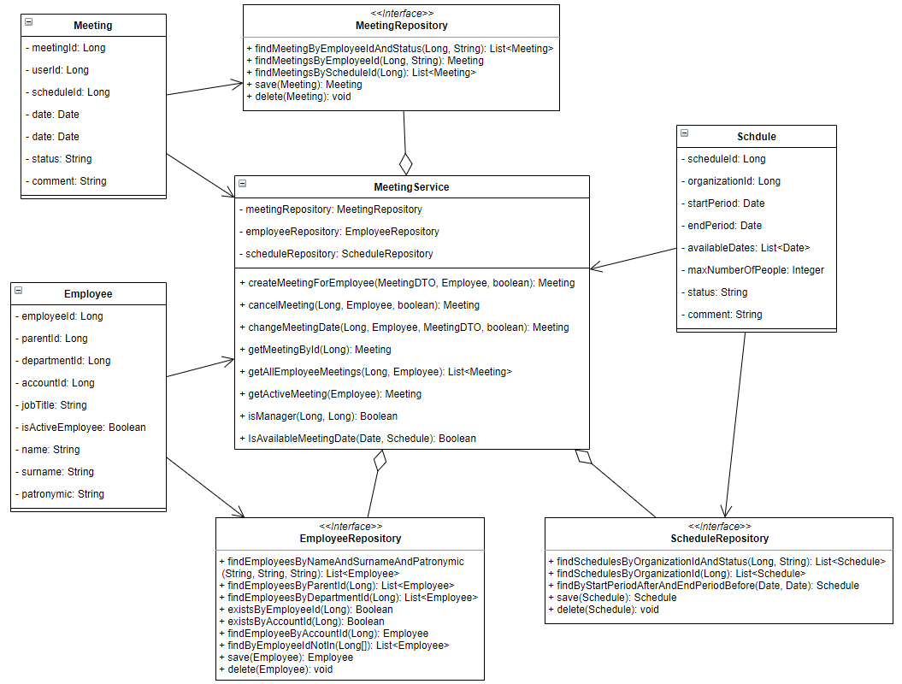
Диаграмма классов для сервиса записи
Notes:
Backend помимо разделения на слои также условно разделён на более маленькие функциональные сервисы,
такие как «Сервис записи на медкомиссию», «Сервис расписаний» и «Сервис сотрудников».
Каждый из этих сервисов предназначен для выполнения операций касающихся сущностей.
Рассмотрим диаграмму классов одного из таких сервисов – «Сервис записи».
Центральный элемент – класс MeetingService, который отвечает за бизнес-логику записи сотрудников на медкомиссию, он имеет такие методы как создание, отмена и изменения записи о медкомиссии, получения информации об актуальной медкомиссии и о подчинённых, а также метод проверки доступности выбранной даты.
Данный класс связан со всеми основными сущностями и репозиториями системы.

Slide 11
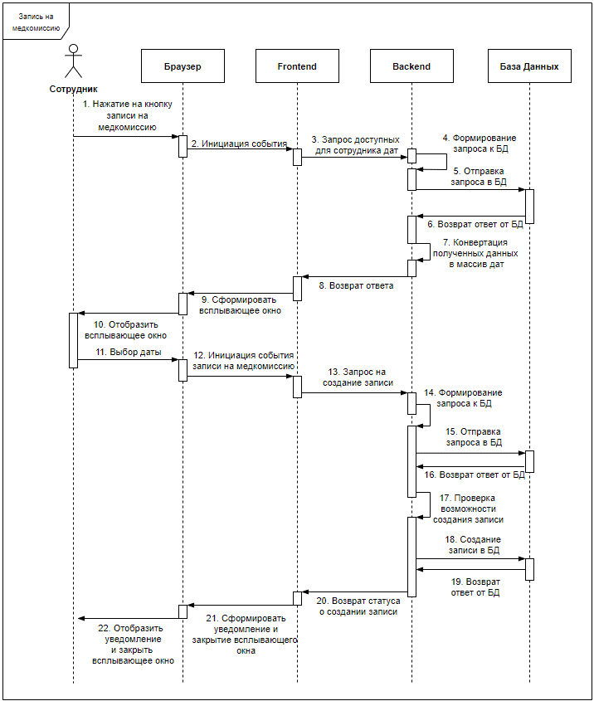
Запись на медкомиссию
Notes:
Рассмотрим сценарий записи сотрудника на медкомиссию:
Первым делом …

Slide 12
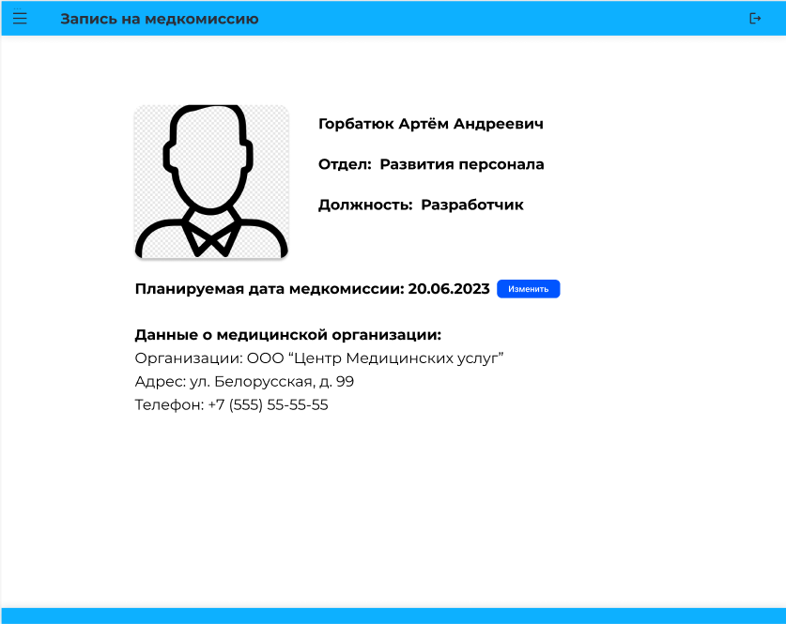
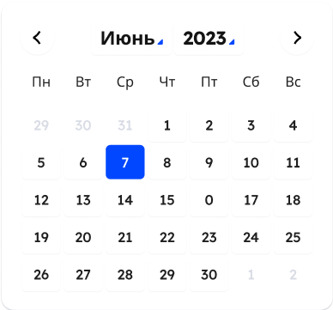
Web-страница личного кабинета

Slide 13
Тестирование
Тестирование проходило в три этапа:
Написание автоматических тестов;
Проверка Rest API с помощью Postman и Swagger;
Ручное тестирование web-интерфейса.

Slide 14
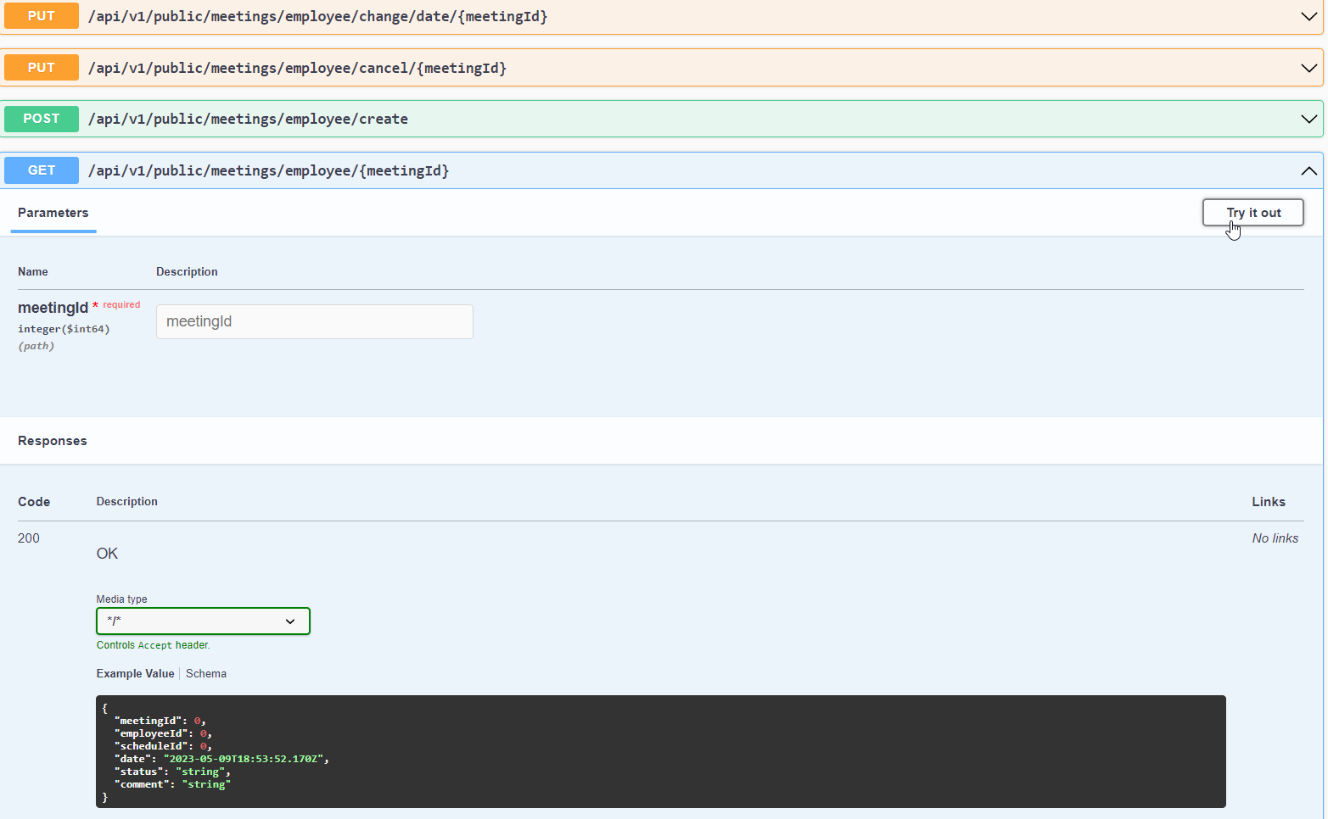
Интерфейс для взаимодействия с Rest api

Slide 15
Заключение
Разработана модель управления процессом записи сотрудников на медкомиссию;
Обозначен функционал и выработаны требования;
Разработан программный продукт в виде двух сервисов;
Проведено тестирование разработанного программного обеспечения.

Slide 16

СПАСИБО ЗА ВНИМАНИЕ!

